Slide 1

Sistemas Operacionais
Plano de Ensino - 1º Período
Rafael Descio, M.Sc.
Sistemas Operacionais – Engenharia de Software – Católica SC

Slide 2
Sobre o professor
Rafael Descio Trineto
Sobre
Formação
Sou Engenheiro de Computação, graduado pela Universidade Positivo (2008), com especialização Lato Sensu em Gerenciamento de Projetos de Tecnologia da Informação pela Pontifícia Universidade Católica do Paraná (2012). Sou Mestre em Computação Aplicada pela Universidade do Estado de Santa Catarina (2025), com pesquisa voltada às tecnologias de Blockchain, Tokens Não Fungíveis (NFTs) e Criptografia Homomórfica aplicada a sistemas distribuídos seguros e auditáveis. Possuo experiência acadêmica e profissional na área de Ciência da Computação, com ênfase em Engenharia de Software, atuando principalmente em desenvolvimento de software, sistemas de pagamentos digitais, metodologias ágeis e gerenciamento de projetos de tecnologia. Meus interesses de pesquisa incluem sistemas distribuídos, arquiteturas de blockchain, criptografia avançada, privacidade de dados e computação segura.
Engenheiro da Computação
Pós-Graduação
Gerenciamento de Projetos de TI
PUC – PR (2014)
Mestrado Computação Aplicada
UDESC (2025)
Outras Atuações:
Gerente de Inovação Digital

Slide 3
Visão Geral
Dados da Disciplina
Ementa
Carga Horária
A disciplina aborda os fundamentos e a evolução dos Sistemas Operacionais, detalhando a estrutura básica de um sistema computacional e as funções essenciais de gestão de recursos. O conteúdo engloba o gerenciamento de programas e processos, noções de concorrência, escalonamento de CPU, administração de memória real e virtual, além de sistemas de arquivos e operações de entrada e saída. Também são introduzidos conceitos de segurança, proteção e uma visão técnica sobre sistemas operacionais modernos e virtualização.
60 Horas
45h Teórica / 15h Prática
Horários
4 aulas – Terças (B) e Quartas (A)
Interavalo: 20:20 (20 minutos)
Período
1º Período

Slide 4



Objetivo Geral
Proporcionar ao acadêmico uma compreensão profunda e técnica sobre a arquitetura e o funcionamento dos Sistemas Operacionais, capacitando-o a gerenciar recursos de forma eficiente e segura.
Foco Técnico
Intermediário Crítico
Gestão de Recursos
Estudo detalhado da arquitetura interna e mecanismos de baixo nível.
Entender o papel do SO entre o hardware e as aplicações do usuário.
Capacitação para otimização de CPU, memória e armazenamento.

Slide 5



Objetivo Específico
Análise Histórica
Gestão de Processos
Administração de Memória
Compreender a evolução dos sistemas operacionais e como as demandas de hardware moldaram as arquiteturas atuais.
Dominar os conceitos de processos, threads, estados de execução e os algoritmos de escalonamento de CPU.
Analisar os mecanismos de alocação de memória, paginação, segmentação e a implementação de memória virtual.
CPU Scheduling
Evolução de Hardware
Virtual Memory

Slide 6



Objetivos Específicos II
Sistemas de Arquivos
Segurança
Inovação
Entender a organização lógica e física dos dados em dispositivos de armazenamento secundário.
Identificar vulnerabilidades básicas e mecanismos de proteção para garantir a integridade do sistema.
Explorar tendências modernas como virtualização e containers para infraestruturas escaláveis.
I/O Management
Access Control
Docker & Cloud
Notes:
Demand paging is a virtual memory technique that loads program pages into physical memory (RAM) only when they are needed during execution, rather than loading the entire process at once.

Slide 7



Unidade I: Fundamentos e Arquitetura
Definições e Evolução
Interface do Sistema
Estrutura do Kernel
•
SO
•
System Calls
•
Monolíticas
Funções primordiais de um
Estudo das
Arquiteturas
como gerente de recursos.
(Chamadas de Sistema).
: Desempenho e complexidade.
•
Evolução tecnológica: dos sistemas de lote (
•
A interface fundamental entre processos e o núcleo do sistema.
•
Microkernels
: Modularidade e segurança.
batch
) aos sistemas distribuídos.
•
Abordagens modernas e sistemas híbridos.
•
Abstração de hardware para o usuário final.
•
Modos de operação: Usuário vs. Núcleo (
Kernel
).
Notes:
High Bandwidth Memory 3: projetado para atender à demanda de largura de banda de IA, HPC e gráficos. Ele oferece velocidades de até 6,4 Gbps, largura de banda superior a 819 GB/s por dispositivo e densidades de 16 Gb a 32 Gb por camada, suportando pilhas de até 16 camadas, superando significativamente o HBM2E em velocidade e eficiência. DDR5 (Double Data Rate 5) - 4800 MHz (chegando a 8000+ MHz),

Slide 8



Unidade II: Processos e Concorrência
Processos e Threads
Escalonamento
Sincronização
Conceito de processo e estados de execução.
Critérios de escalonamento de CPU.
Problemas de concorrência e exclusão mútua.
Estrutura do
PCB
(Bloco de Controle de Processo).
Algoritmo
Round Robin
(Circular).
Implementação de
Semáforos
.
Escalonamento baseado em
Prioridades
.
Estratégias para evitar ou resolver situações de
Deadlock
.
Uso de
Threads
para ganho de desempenho em aplicações modernas.
Notes:
High Bandwidth Memory 3: projetado para atender à demanda de largura de banda de IA, HPC e gráficos. Ele oferece velocidades de até 6,4 Gbps, largura de banda superior a 819 GB/s por dispositivo e densidades de 16 Gb a 32 Gb por camada, suportando pilhas de até 16 camadas, superando significativamente o HBM2E em velocidade e eficiência. DDR5 (Double Data Rate 5) - 4800 MHz (chegando a 8000+ MHz),

Slide 9



Unidade III: Memória e Armazenamento
Gestão de Memória
Armazenamento
Entrada e Saída
Técnicas de
Paginação
e
Segmentação
.
Estrutura lógica e física de
Sistemas de Arquivos
.
Funcionamento de
Interrupções
de hardware.
Implementação de
Memória Virtual
.
Métodos de alocação e acesso a dados.
Acesso Direto à Memória (
DMA
).
Algoritmos de substituição de páginas.
Gerenciamento de espaço livre.
Buffering, Spooling e Caching.
Fragmentação interna e externa.
Confiabilidade e consistência de dados.
Drivers e independência de dispositivo.
Notes:
High Bandwidth Memory 3: projetado para atender à demanda de largura de banda de IA, HPC e gráficos. Ele oferece velocidades de até 6,4 Gbps, largura de banda superior a 819 GB/s por dispositivo e densidades de 16 Gb a 32 Gb por camada, suportando pilhas de até 16 camadas, superando significativamente o HBM2E em velocidade e eficiência. DDR5 (Double Data Rate 5) - 4800 MHz (chegando a 8000+ MHz),

Slide 10



Unidade IV: Segurança e Modernidade
Segurança e Proteção
Sistemas Modernos
Virtualização
Princípios de integridade e disponibilidade.
Ecossistema
Linux
: Distribuições e Kernel.
Conceitos de
Virtualização
de hardware.
Mecanismos de
Autenticação
e autorização.
Arquitetura do
Windows
moderno.
Uso de
Containers
para isolamento.
Matrizes de controle de acesso.
Sistemas para dispositivos móveis e embarcados.
Fundamentos de
Docker
.
Defesa contra ameaças digitais.
Tendências de mercado e SOs líderes.
Infraestrutura como código e nuvem.
Notes:
High Bandwidth Memory 3: projetado para atender à demanda de largura de banda de IA, HPC e gráficos. Ele oferece velocidades de até 6,4 Gbps, largura de banda superior a 819 GB/s por dispositivo e densidades de 16 Gb a 32 Gb por camada, suportando pilhas de até 16 camadas, superando significativamente o HBM2E em velocidade e eficiência. DDR5 (Double Data Rate 5) - 4800 MHz (chegando a 8000+ MHz),

Slide 11



Metodologia de Ensino
Abordagem Teórica
Atividades Práticas
Experiência Real
Aulas expositivas dialogadas com foco na fundamentação conceitual e arquitetural dos sistemas.
Práticas intensivas em laboratório utilizando simuladores para visualização de conceitos abstratos.
Uso direto de terminal Linux e análise de estudos de caso sobre falhas históricas de sistemas.
Fundamentos de SO
Simuladores de CPU
Linux Terminal
Notes:
High Bandwidth Memory 3: projetado para atender à demanda de largura de banda de IA, HPC e gráficos. Ele oferece velocidades de até 6,4 Gbps, largura de banda superior a 819 GB/s por dispositivo e densidades de 16 Gb a 32 Gb por camada, suportando pilhas de até 16 camadas, superando significativamente o HBM2E em velocidade e eficiência. DDR5 (Double Data Rate 5) - 4800 MHz (chegando a 8000+ MHz),

Slide 12
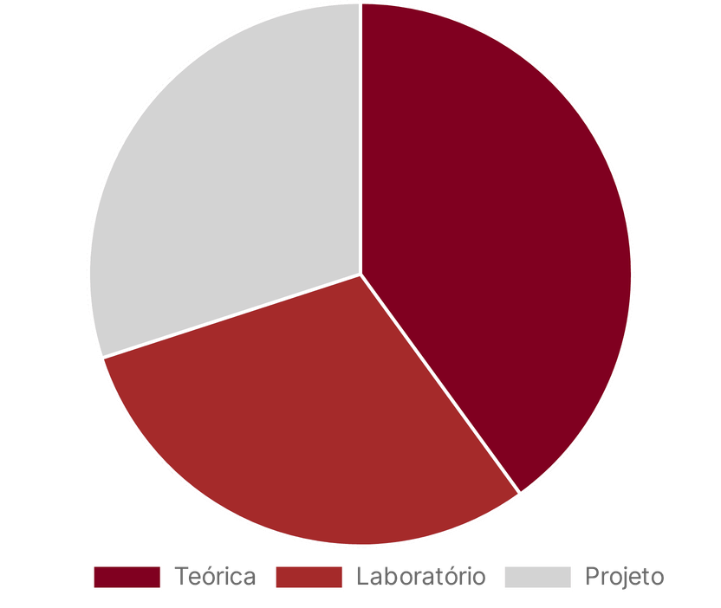
Processo de Avaliação
Atividade
Descrição
Peso
Distribuição de Pesos
Provas individuais focadas na compreensão conceitual e analítica.
40%
Avaliações Teóricas
Relatórios e exercícios realizados em ambiente de simulação ou terminal.
30%
Laboratórios Práticos
Desenvolvimento de um projeto prático ou análise técnica de um subsistema de SO.
30%
Projeto Integrador
Notes:
High Bandwidth Memory 3: projetado para atender à demanda de largura de banda de IA, HPC e gráficos. Ele oferece velocidades de até 6,4 Gbps, largura de banda superior a 819 GB/s por dispositivo e densidades de 16 Gb a 32 Gb por camada, suportando pilhas de até 16 camadas, superando significativamente o HBM2E em velocidade e eficiência. DDR5 (Double Data Rate 5) - 4800 MHz (chegando a 8000+ MHz),

Slide 13
Bibliografia Recomendada
Bibliografia Básica
Bibliografia Complementar
Tanenbaum, Andrew S.
Stallings, William
Sistemas Operacionais Modernos
Operating Systems: Internals and Design Principles
Silberschatz, Galvin & Gagne
Maziero, Carlos A.
Sistemas Operacionais com Java / Fundamentos
Sistemas Operacionais
AIOS Foundation
https://www.aios.foundation/
Plano de Ensino - Sistemas Operacionais
Notes:
High Bandwidth Memory 3: projetado para atender à demanda de largura de banda de IA, HPC e gráficos. Ele oferece velocidades de até 6,4 Gbps, largura de banda superior a 819 GB/s por dispositivo e densidades de 16 Gb a 32 Gb por camada, suportando pilhas de até 16 camadas, superando significativamente o HBM2E em velocidade e eficiência. DDR5 (Double Data Rate 5) - 4800 MHz (chegando a 8000+ MHz),

